Slide 2
المحاضرة الثالثة

Slide 3
Class : Hymenoascomycetes
Order : Xylariales
تعيش رمية Saprophyticعلى المواد العضوية
تكون اجسام ثمريه قارورية داكنة
الاكياس أحادية الغلاف Unitunicate
افرادها فقدت قدرتها على انتاج الجراثيم الكونيدية فالطور الوحيد في حياتها يتمثل بالطور الكيسي .

Slide 4
Family 1 : Chaetomiaceae
تعيش رمية قادرة على تحليل السليلوز بأنتاج انزيم ال Cellulase ، لذلك تنمو وتتواجد بكثرة على الورق والمنسوجات القطنية والمخلفات النباتية .
الاجسام الثمرية منفردة وتتكون من حشية ثمرية تحوي على فوهة Ostiole وتحاط بخيوط شعرية او زوائد مختلفة الاشكال.
توجد الاكياس في مجاميع وهي صولجانيه الشكل
اهم اجناسها الفطرglobosum Chaetomium يستخدم في برامج المقاومة الحيوية في تقليل ضرر الفطريات الممرضة للنبات .

Slide 5
Chaetomium globosum

Slide 6
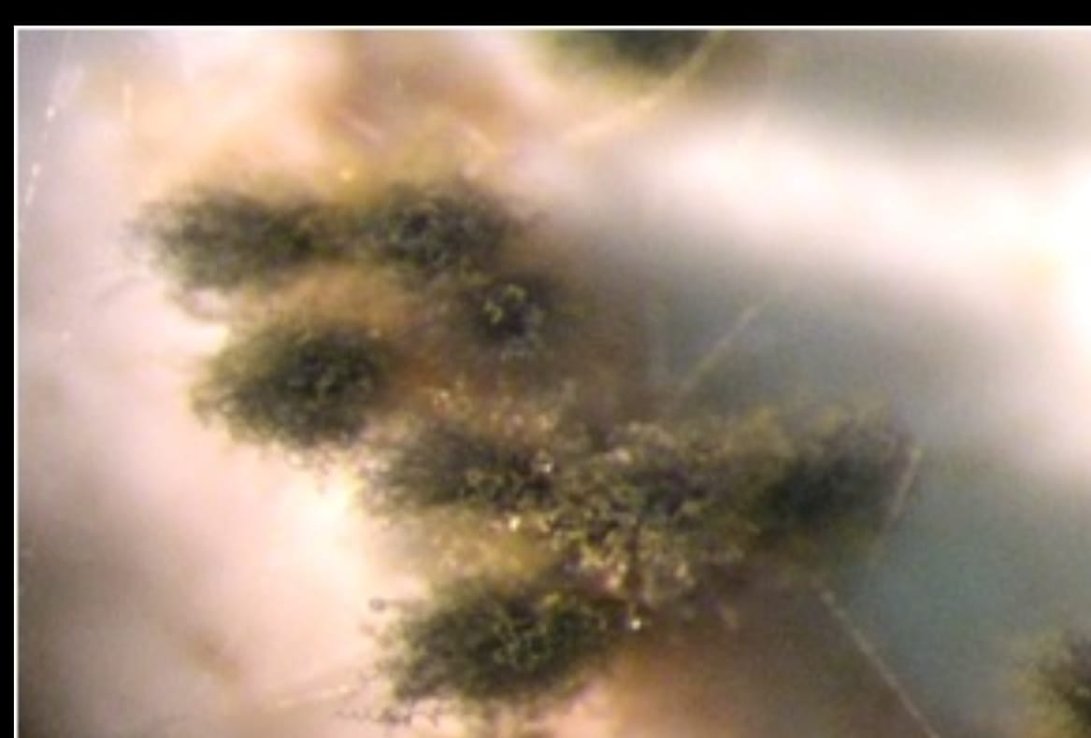

Slide 7
االاختلاف في شكل الخيوط الشعرية او الزوائد للاجسام الثمرية تعد من الصفات التصنيفية التي يعتمد عليها في تصنيف انواع هذا الجنس

Slide 8
Family 2 : Xylariaceae
تعيش فطرياتها بصوره مترممه والبعض الاخر متطفل
الجسم الثمري قاروري الشكل داخل حشية ثمريه واعناقها بارزه للخارج .
يحتوي على اكياس ذات خيوط شعرية عقيمه والابواغ داكنة اللون .
اهم اجناس العائلة الفطر Xylaria يعيش مترمم على المواد العضوية والمخلفات النباتية لكن بعض انواعه متطفل.

Slide 9
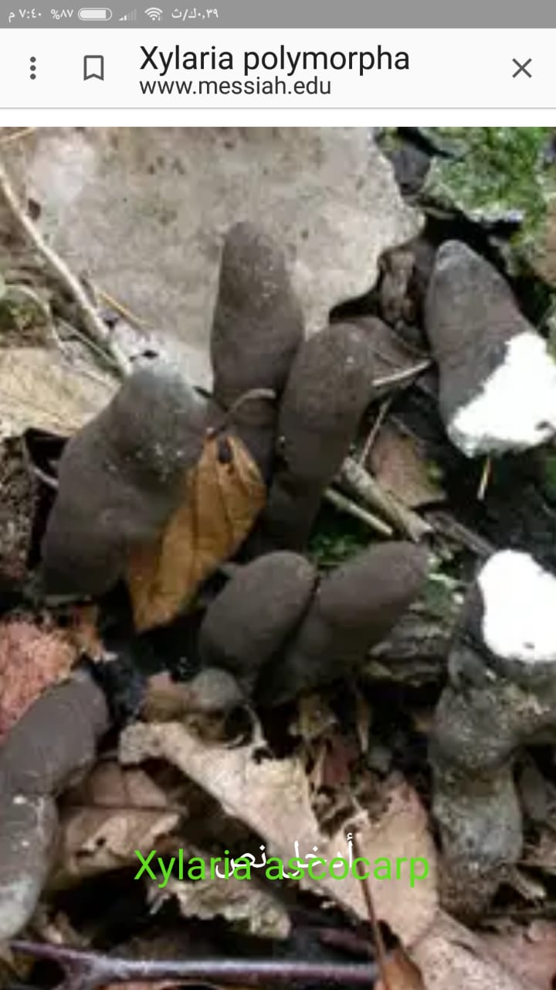

Slide 11
F3: Sordariaceae
الاجسام الثمرية لا تحوي خيوط فطرية او زوائد وتكون سطحية او مطموره في الوسط الذي يعيش علية لذلك يكون عنقه طويل لونه بني مسود والاكياس اسطوانية .
يعتبر من اهم الفطريات المحلله للسليلوزCellulase
يسمى فطر روث الحيوانات Carpophillus

Slide 12
اهم الاجناس 1 - Sordaria

Slide 14
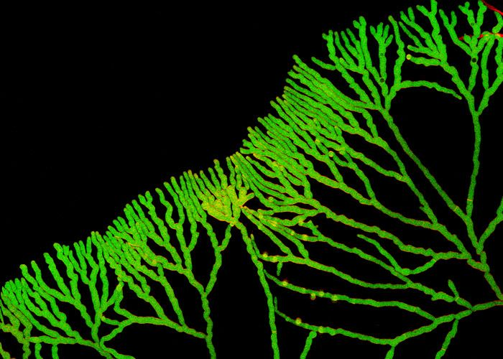
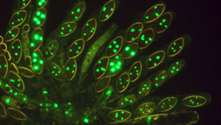
2- Neurospora
خيوطه ملونة و يستخدم في الدراسات السايتولوجية (علم الخلية ) لسرعة نموه وتكاثره في المختبر

Slide 15
Clavicipitales : 2 Order
افرادها متطفلة على النباتات والحشرات والبعض مترمم على بقايا النباتات
الاجسام الثمرية قارورية الشكل تقع ضمن حشية ثمرية كيسية Ascostroma غالبا تكون ملونه برتقالية او صفراء او داكنة .
الاكياس اسطوانية طويلة تنتهي بقمة مثخنه يخترقها ثقب لخروج الابواغ الكيسية الخيطية الشكل وتمتد على طول الكيس .
تتكاثر لاجنسيا بتكوين جراثيم كونيدية بعضها يكون وسائد كونيدية Acervulus او ضفائر كونيية Synnema
تضم الفطرين
Clavicips purpurea و Cordyceps Sinensis

Slide 16
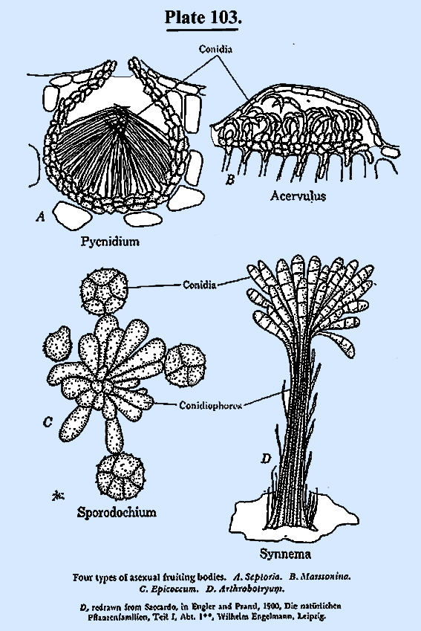
انواع الجسام الثمرية اللاجنسية (الكونيدية )

Slide 17
الفطر Clavicips purpurea
يسبب مرض الاركوت Ergotيتطفل على نباتات الحنطة والشعير والشيلم
يهاجم ازهار النبات وينمو داخل مبيض الزهره ويستبدل مكوناتها بنمو فطري متحجر اسود اللون يمثل الطور الساكن للفطر وهي سامة .
ينبت الجسم الحجري نهاية الربيع ليكون حشية ثمرية تحوي بداخلها الاجسام الثمرية .

Slide 18
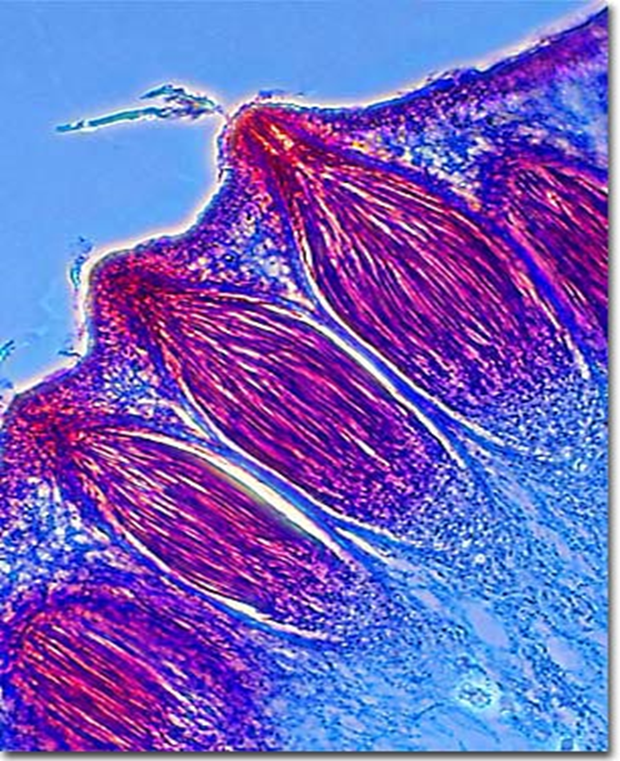
الصورة في اليمين توضح الأجسام الحجرية التي تحل محل السنابل المصابة بالفطر Claviceps purpurea المسبب لمرض الاركوت على محاصيل الحبوب وفي اليسار حشية ثمرية كيسية تحوي بداخلها الأجسام الثمرية الواضحة والحاوية على الأكياس والابواغ الكيسية خيطية الشكل

Slide 19
الفطر Cordyceps sinensis
يسمى قاتل الحشرات لانه يتطفل ويقتل الحشرات .
يكون حشية ثمرية طويلة منتصبة صولجانية الشكل .
الابواغ الكيسية تتجزأ داخل الكيس وتعطي 128 بوغ كيسي جزئي .
الاجسام الثمريه للفطر باهضه الثمن وتستخدم في الطب الشعبي الصيني لعلاج امراض الربو والسل وبعض انواع السرطانات.
يكثر تواجده في مناطق معينة في العالم وتحديدا (مروج التبت) لذلك يصل سعر الكيلو غرام الواحد منه 30000$
من الاشكال الكونيدية (اللاجنسية)للفطر :-
Beauvaria bassiana و Metarhizium anisopliae

Slide 20
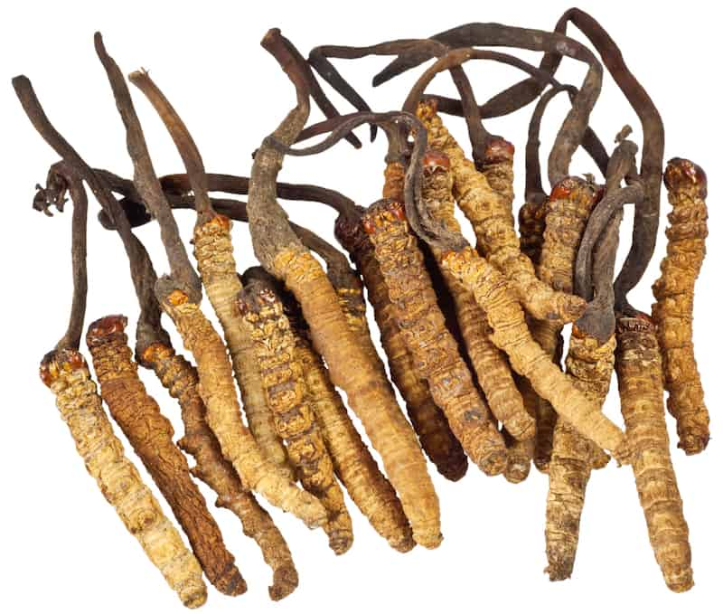
Cordyceps Sinensis

Slide 21
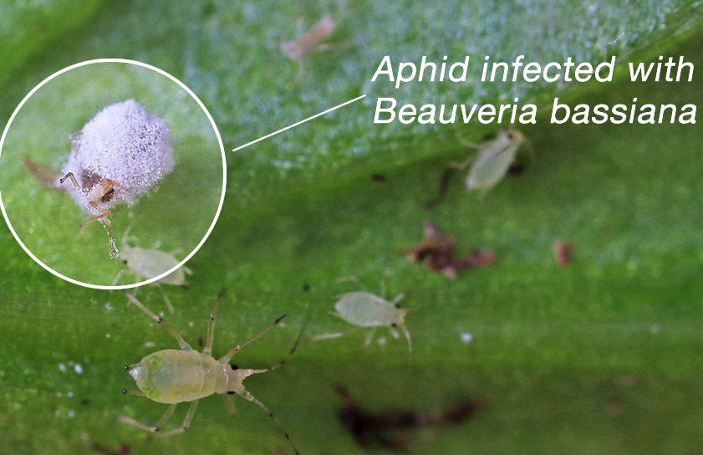
الاشكال اللاجنسية للفطر Cordycops هما الشكلين الاتيين
Beauveria
Metarhizium
Metarhizium anisopliae

